Slide 1
Class 설계서
SIXSENSE

Slide 2
변경 이력
일자 | 버전 | 변경 내역 | 작성자
2018. 05. 03 | V0 | 역할 분담 및 방향성 제시 | 김성진, 김영민 임재우, 권혁진
2018. 05. 04 | V1 | Class 설계서 작성 | 팀원 전원

Slide 3
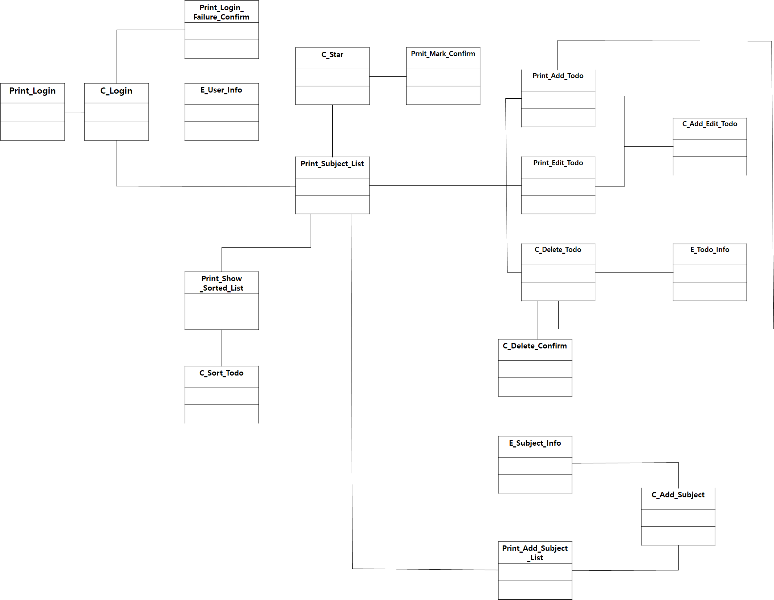
Class Diagram

Slide 4
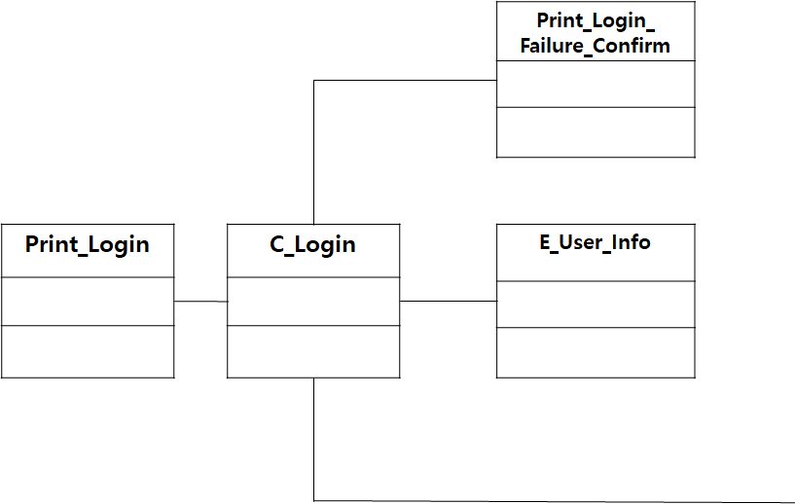

Slide 5
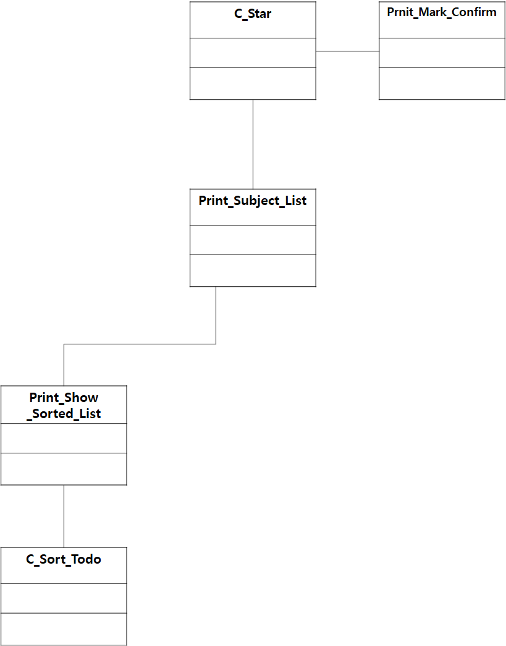

Slide 6
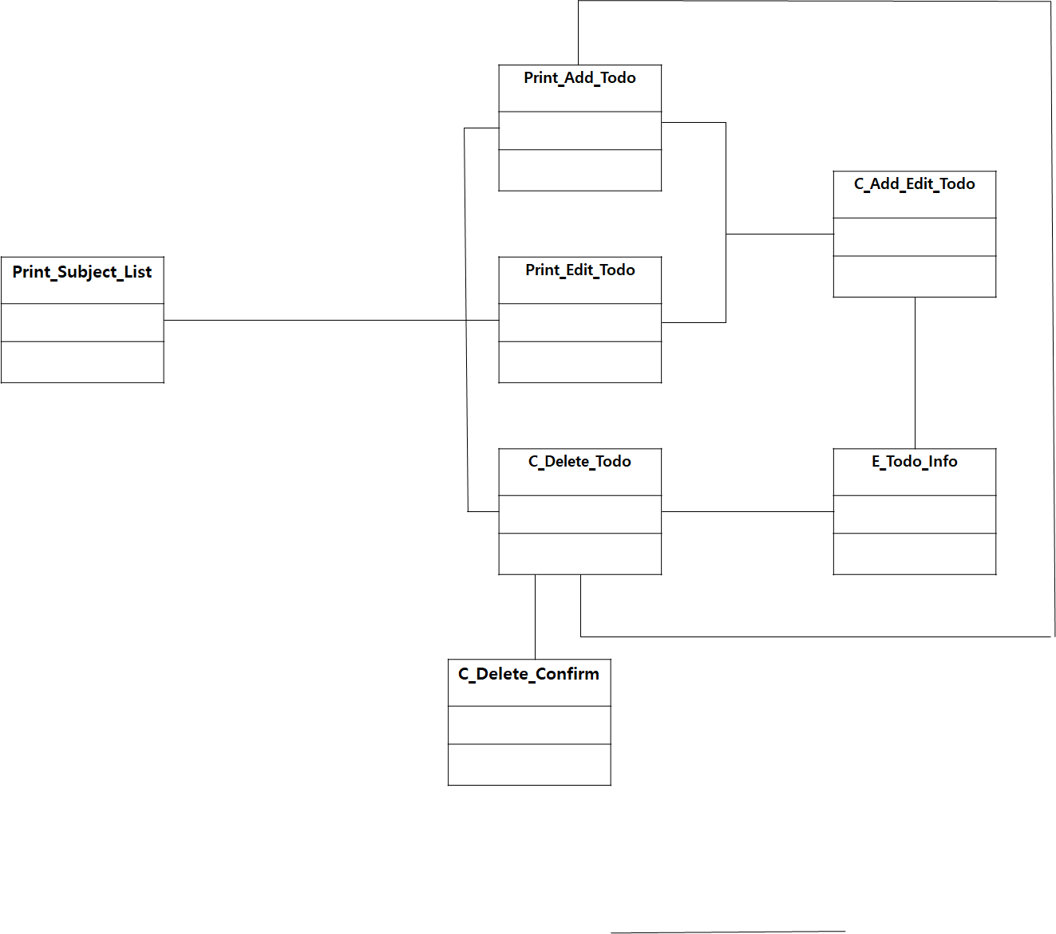

Slide 7
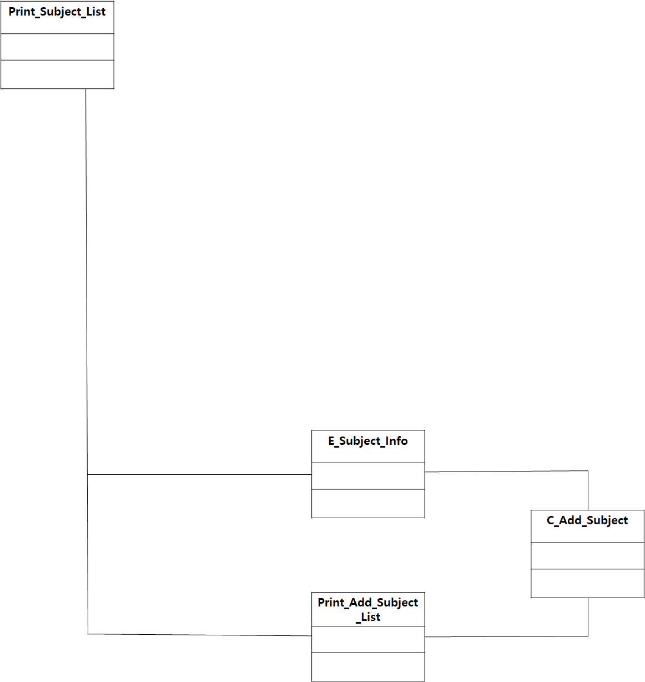

Slide 8
Boundary Class
Print_Login
id_Label : Jlabel Id_TextField : JTextField passwd_Label : Jlabel Passswd_TextField : JTextField Login_Button : Jbutton Username : String Passwd : String Title : String Subtitle : String
Print_Login() : 클래스 생성자

Slide 9
Boundary Class
Print_Login_Failure_Confirm
OK_Button : Jbutton Confirm_Message : String
Login_Failure_Confirm() : 클래스 생성자

Slide 10
Boundary Class
Print_Subject_List
Subject_Name_Label : Jlabel Add_Subject_Button : Jbutton Add_todo_Button : Jbutton Star_Button : Jbutton Subject_List_Button : Jbutton Show_Sorted_List_Button : Jbutton Todo_Label : JLabel
Print_Subject_List() : 클래스 생성자

Slide 11
Boundary Class
Print_Add_Subject_Screen
Subject_Name_Label : JLabel Subject_Name_TextField : JTextField Subject_Name : String Professor_Name_Label : Jlabel Professor_Name_TextField : JTextField Professor_Name : String Time_Label : Jlabel Time_TextField : JTextField Time : String Time_Add_Button : Jbutton
Print_Add_Subject_Screen() : 클래스 생성자
Year_Label : Jlabel
Year_TextField : JTextField
Year : String
Semester_Label : Jlabel
Semestar_TextField : JTextField
Semester : String
Cancel_Button : JButton
Save_Button : JButton

Slide 12
Boundary Class
Print_Add_Todo
Todo_Name_Label : JLabel Todo_Name_TextField : JTextField Todo_Name : String DeadLine_Label : Jlabel DeadLine_TextField : JTextField DeadLine : String
Print_Add_Todo() : 클래스 생성자
NickName_Label : Jlabel
NickName_TextField : JTextField
NickName : String
Cancel_Button : JButton
Save_Button : JButton

Slide 13
Boundary Class
Print_Mark_Confirm
OK_Button : Jbutton Confirm_Message : String
Print_Mark_Confirm() : 클래스 생성자

Slide 14
Boundary Class
Print_Edit_Todo
Todo_Name_Label : JLabel Todo_Name_TextField : JTextField Todo_Name : String DeadLine_Label : Jlabel DeadLine_TextField : JTextField DeadLine : String
Print_Edit_Todo() : 클래스 생성자
NickName_Label : Jlabel
NickName_TextField : JTextField
NickName : String
Cancel_Button : JButton
Save_Button : JButton

Slide 15
Boundary Class
Print_Delete_Confirm
OK_Button : Jbutton Cancel_Button : Jbutton Confirm_Message : String
Print_Delete_Confirm() : 클래스 생성자

Slide 16
Boundary Class
Print_Show_Sorted_List
Unfinished_todo_Label : JLabel Finished_todo_Label : JLabel Todo_Label : JLabel Star_Button : JButton Sort_Standard_Combobox : JCombobox Scrollbar : JScrollPane Prev_Button : JButton
Print_Show_Sorted_List() : 클래스 생성자

Slide 17
Entity Class
E_User_Info
ID : String Password : String
E_User_Info() : 클래스 생성자

Slide 18
Entity Class
E_Subject_Info
Subject_Name : String Professor_Name : String Time : String[] Year : String Semester : String
E_Subject_Info() : 클래스 생성자

Slide 19
Entity Class
E_Todo_Info
Todo_Name : String Deadline : String Nickname : String
E_Todo_Info() : 클래스 생성자

Slide 20
Control Class
C_Login
inputID : String inputPassword : String Check : Bool
C_Login() : 클래스 생성자

Slide 21
Control Class
C_Add_Subject
Input_Subject_Name : String Input_Professor_Name : String Input_Time : String Input_Year : String Input_Semester : String Subject_Info : SubjectInfo_S
C_Add_Subject() : 클래스 생성자 Add_Subject_E(SubjectInfo_S subjectinfo); 과목 Entity 추가 메소드

Slide 22
Control Class
C_Add_Edit_Todo
Input_Todo_Name : String Input_Deadline : String Input_Nickname : String Todo_Info : TodoInfo_S
C_Add_Todo() : 클래스 생성자 Add_Todo_E(TodoInfo_S Todoinfo) : todo Entity 추가 메소드 Edit_Todo_E(TodoInfo_S Todoinfo) : todo Entity 편집 메소드

Slide 23
Control Class
C_Star
Star_On_Off : Bool
C_Star() : 클래스 생성자 Switch_Star(bool Star_On_Off) : 중요도 표시 설정/해제 메소드

Slide 24
Control Class
C_Sort_Todo
Sort_standard : int
C_Sort_Todo() : 클래스 생성자 Sort(int Sort_Standard) : 정렬 기준에 따른 정렬 메소드

Slide 25
Control Class
C_Delete_Todo
Delelte_Action : bool Todo_Info : TodoInfo_S
get_todo_info() : todoInfo_S 얻는 메소드 Delete_todo(TodoInfo_S) : todo entity 삭제 메소드

